Slide 1
Y los bendijo dios: Clase 11
Una carrera para ejercer todos los día
Tema: El universo de las drogas

Slide 2
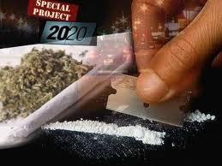
Introducción
Aun cuando los seres humanos (e incluso algunos animales) han mostrado inclinación a intoxicarse con diferentes sustancias desde que se tenga memoria, nunca se trató de un comportamiento que afectara masivamente a grandes grupos de población.

Slide 3
El apóstol Pablo dice: «Porque todo lo que Dios creó es bueno, y nada es de desecharse, si se toma con acción de gracias» 1Tim.4:4.
»Pues si coméis, o si bebéis, o hacéis otra cosa, hacedlo todo para la gloria de Dios». 1Corintios 10:31.
1Cor.10:23. «Todo me es lícito, pero no todo conviene; todo me es lícito, pero no todo edifica».
1Cor. 3: 16,17. «¿No sabéis que sois templo de Dios y que el Espíritu de Dios habita en vosotros? 17 Si alguno destruye el templo de Dios, Dios le destruirá a él. Porque el templo de Dios es santo. Y ese templo sois vosotros».

Slide 4
Dios quiere que mantengamos nuestros cuerpos en santidad, es por eso que Satanás se ha propuesto destruirnos de diversas formas, el sexo, enfermedades, bulimia, anorexia, glotonería y ahora con las drogas.
Según la oficina de las Naciones Unidas para las Drogas y el Delito; cerca de 250 millones de personas en el mundo (5% de la población adulta) consumen sustancias ilegales con frecuencia, y alrededor de 30 millones necesitan tratamiento. Su atención puede costar 200 y 250 mil millones de dólares al año.
En Colombia la población joven de 16 a 25 años es la más afectada. De acuerdo con el Ministerio de Salud, en el país habría 300.000 personas con necesidad de ser atendidos.

Slide 5
A pesar de que una ley reciente declaró que este asunto debe ser considerado un problema de salud publica y no un delito, a realidad es que en materia prevención y tratamiento el país tiene graves deficiencias.
Utilizaremos el concepto de sustancias psicoactivas (SPA) para referirnos a aquellas que modifican el funcionamiento del sistema nervioso central. El término drogas puede resultar confuso, pues descubre todos los medicamentos existentes. Algunas SPA tienen uso médico, pero la mayoría no.
Podemos entender por sustancias psicoactivas a cualquier sustancia natural o artificial que al ser introducidas por cualquier vía (oral, nasal, intravenosa, intramuscular) ejerce un efecto sobre el Sistema Nervioso Central y son capaces de alterar las emociones, percepciones, estado de ánimo o inhibir el dolor de la persona que las consume.
.

Slide 6
¿Cuáles son las principales SPA?
Está dividida en cinco categorías:
1). Depresiones del sistema nervioso central. Es decir, que lentifican su funcionamiento normal. Las principales son, el alcohol, los derivados del opio como la morfina y la heroína, los ansiolíticos y los tranquilizantes.
2). Estimulantes del sistema nervioso central. Estamos hablando de la cocaína, el bazuco, la cafeína, las anfetaminas y los antidepresivos.

Slide 7
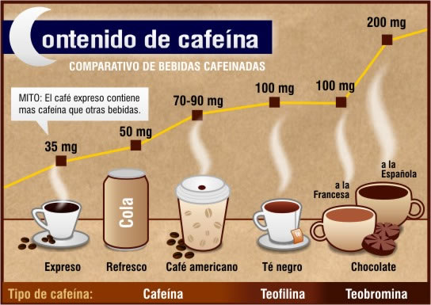
Bebidas que contienen cafeína y afectan al sistema nervioso central

Slide 8
3). Alucinógenos. Como su nombre lo indica, producen alucinaciones. Los más conocidos son el LSD, los ácidos, los hongos mágicos, el cacao sabanero y el yagé.
4). Mixtas. Se caracterizan por producir efectos diferentes en las personas y a veces según el momento. Son la mariguana, el éxtasis y el tabaco.
5). Sintéticas de efectos varios. Algunos fueron medicamentos como el Popper, pero otras son productos industriales como los pegantes y el Dick.

Slide 9
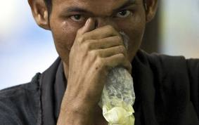
PRINCIPALES EFECTOS
Conozca de manera muy general en qué consisten. Recuerde que los del alcohol se explicaron anteriormente y que los alucinógenos producen, como su nombre lo indica, alucinaciones.

Slide 10
Depresores: Alteran la percepción de la realidad y son utilizados como analgésicos. Producen estreñimiento, dificultades respiratorias supresión de la tos, náusea, vómitos y disminución del tamaño pupilar. A nivel psicológico se experimenta euforia, pero se elimina la sensación. Una sobredosis puede causar la muerte.
Ansiolíticos: A corto plazo reducen la ansiedad y la agitación, así como las respuestas emocionales y el dolor; el nivel de atención baja, los músculos se relajan y es más fácil conciliar el sueño. Además, produce dependencia física y su suspensión repentina puede provocar convulsiones e incluso la muerte. Es muy peligroso mezclarlos con alcohol.

Slide 11
Estimulantes: Generan arritmias cardiacas, pérdida de peso y apetito, problemas en la piel, daño nasal y renal, convulsiones, muerte súbita y problemas de sueño y sexuales.
Impacto psicológico: La mayoría pueden causar estados paranoides, ansiedad, habla excesiva, irritabilidad, delirios, alucinaciones, hiperactividad, ataques de pánico, cambios de conducta y de valores, depresión, anteponía (incapacidad de sentir placer).

Slide 12
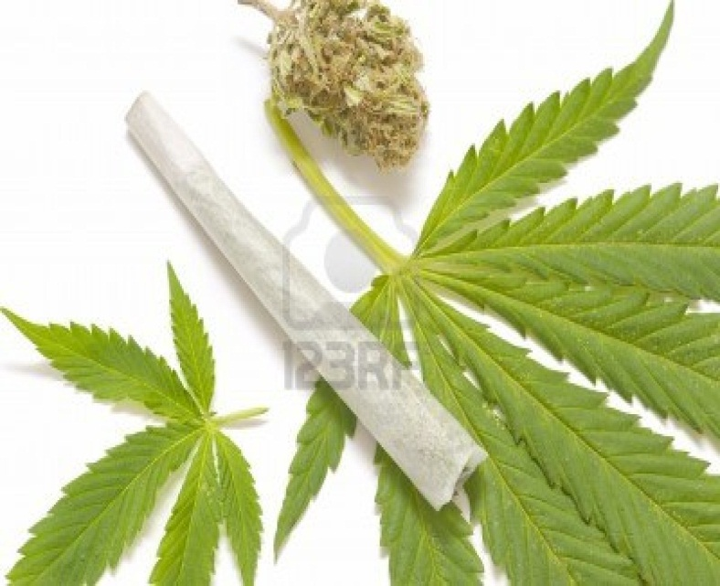
Marihuana
A corto plazo su consumo genera resequedad de la boca, ojos rojos e irritados, interés en estímulos visuales, auditivos o gustativos, alteración de la percepción del tiempo, aumento del apetito, somnolencia, dificultad motora y aletargamiento.
Además, si su consumo es crónico, hay un impacto en los procesos cognitivos, es decir, en la organización y procesamiento de la información (memoria, atención, aprendizaje , capacidad de solución de problemas, percepción), planeación y toma de decisiones.

Slide 13
Hay una tendencia de aburrirse con todo y se presentan alteraciones psicomotoras como la disminución de los reflejos.
Finalmente, se observa una exacerbación de otros trastornos o enfermedades psicológicas y físicas.

Slide 14
Sólo unos pocos consumidores de drogas muestran realmente comportamientos agresivos, como los crónicos de bazuco y cocaína.
En general, puede decirse que hay más agresividad ligada al alcohol que a la mayoría de las SPA (aquellas drogas que modifican el funcionamiento del sistema nervioso central.

Slide 15
CONCEPTOS CLAVES
Tolerancia: luego de consumir durante cierto tiempo una SPA (especialmente depresores), se hace necesario incrementar las dosis para obtener el efecto original. La tolerancia es la causa fundamental de las sobredosis.
Síndrome de abstinencia: es el conjunto de síntomas que aparecen como consecuencia de la suspensión del consumo de SPA. Estos son especialmente notables con los depresores del sistema nervioso central, pues hay sudoración excesiva, temblor de las manos, contracciones musculares, diarrea, vómito y eventualmente contracciones musculares hasta la muerte.

Slide 16
Dependencia: se desarrolla cuando se cumplen por lo menos tres de estos criterios en un periodo de un año.
1). Tolerancia.
2). Síndrome de abstinencia.
3). Uso de las SPA por más tiempo del que se pretendía.
4). Reconocimiento de su uso excesivo e intento por reducir el consumo sin éxito.
5). Gastar mucho tiempo en recuperarse del consumo.
6). Seguir consumiendo a pesar de las consecuencias.
7). Abandono de muchas actividades (recreativas, sociales y familiares).

Slide 17
Abuso: Es el uso recurrente de SPA que causa malestar o trastornos significativos a nivel físico o psicológico. Además, se presentan uno o más de estos criterios durante un año.
1). Fracaso en el cumplimiento de obligaciones.
2). Toma de riesgos físicos.
3). Problemas legales asociados con el consumo.
4). Constantes dificultades sociales e interpersonales a causa del consumo.

Slide 18
¿Porqué el consumo de las SPA es peligroso?
Recuerda que las SPA son aquellas drogas que modifican el funcionamiento del sistema nervioso central.
La respuesta es simple. El único tesoro de los seres humanos es el cerebro y el consumo de SPA tiene un elevado riesgo de modificar de manera permanente su funcionamiento.
Pero, además, todas las áreas fundamentales de la vida se ven alteradas:
la social, especialmente a nivel familiar; la dimensión cognoscitiva (pierde la capacidad de entender), laboral y económica, la vida afectiva y sexual; la salud física y psicológica. Y, como si fuera poco, su consumo en encuentra asociado con otros problemas, como la delincuencia, la violencia, el fracaso académico, las afecciones de transmisión sexual y los embarazos no deseados.

Slide 19
¿Es el consumo de drogas una enfermedad?
El consumo de SPA es o no una enfermedad forma parte de un debate que está lejos de resolverse. El concepto de enfermedad aplicado a la problemática de las drogas y el alcohol no se apoya en ninguna clase de desarrollo científico.
Es más bien producto de los éxitos de la medicina a finales del siglo XIX, que llevaron a pensar que todo lo negativo y desagradable en los seres humanos era fruto de una enfermedad y, por lo tanto, tenía cura.

Slide 20
El hechos es que no existen explicaciones, neurológicas o genéticas para decir que los comportamientos agrupados bajo el concepto de adiciones sean realmente una enfermedad. Estas afirmaciones no significan que se niegue la posibilidad de que una persona que consume drogas se enferme.
En realidad, prácticamente cualquier comportamiento abusivo puede provocar enfermedades: desde tomar agua hasta trotar, o jugar a la ruleta rusa. Lo que resulta difícil de aceptar es que la explicación de la aparición de un comportamiento exagerado tenga que ser la preexistencia de una enfermedad.

Slide 21
En definitiva: ¿Dónde está la raíz del problema?
El problema radica en lo que dice Dios a través de Jeremías 2:13. «Porque dos males ha hecho mi pueblo: me dejaron a mí, fuente de agua viva, y cavaron para sí cisternas, cisternas rotas que no retienen agua».
Los hombres al darle la espalda a Dios yendo en busca de los vicios del mundo, sin darse cuenta esta cavando su tumba, toda clase de vicio conduce al que lo practica a esta situación de miseria, enfermedad y muerte prematura.

Slide 22
No se olvide que la drogadicción es como un abismo sin fondo, el que lo practica, siempre está buscando satisfacer su apetito lejos de Dios.
Pero Dios dice: «No os engañéis; Dios no puede ser burlado: pues todo lo que el hombre sembrare, eso también segará» (Gal.6:7). La única solución posible es que el hombre escuche la voz de Dios nuevamente y responda al llamado de Él.
(Luc.19:10). «Porque el Hijo del Hombre vino a buscar y a salvar lo que se había perdido» . «Porque de tal manera amó Dios al mundo, que ha dado a su Hijo unigénito, para que todo aquel que en él cree, no se pierda, mas tenga vida eterna».
(lea Éxo.15:26).
Cuando el hombre se encuentra en un callejón sin salida, Dios viene en su auxilio.
Que Dios le bendiga es mi oración. Amen.
No se pierda el siguiente tema: «Consumo de drogas, tendencias y prevención»

